Slide 1
DI TRUYỀN VÀ BIẾN DỊ
CHƯƠNG I CÁC THÍ NGHIỆM CỦA MENĐEN
Bài 5
LAI HAI CẶP TÍNH TRẠNG
(tiếp theo)

Slide 2
Bài 5. Lai hai cặp tính trạng (tt)
III. Menđen giải thích kết quả thí nghiệm

Slide 3
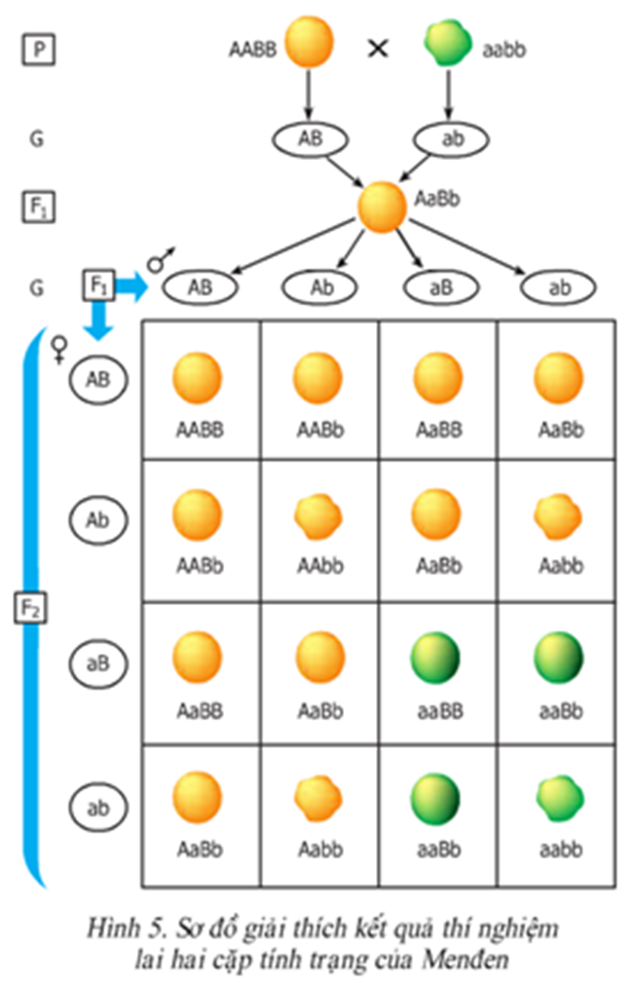

Slide 4
Bài 5. Lai hai cặp tính trạng (tt)
III. Menđen giải thích kết quả thí nghiệm
Menđen cho rằng mỗi cặp tính trạng do một cặp nhân tố di truyền quy định.
Quy ước:
Gen A quy định hạt vàng;
Gen a quy định hạt xanh;
Gen B quy định vỏ trơn;
Gen b quy định vỏ nhăn;
KG vàng, trơn thuần chủng: AABB
KG xanh, nhăn: aabb
Sơ đồ lai (như hình 5 SGK)

Slide 5
Bài 5. Lai hai cặp tính trạng (tt)
III. Menđen giải thích kết quả thí nghiệm
Kiểu hình $F_{2}$
Hạt vàng, trơn
 | 1 AABB 2 AaBB 3 AABb 4 AaBb | 1 Aabb 2 Aabb | 1 aaBB 2 aaBb | 1 aabb
 | 9 | 3 | 3 | 1
Hạt vàng, nhăn
Hạt xanh, trơn
Hạt xanh, nhăn
Tỉ lệ
Tỉ lệ của mỗi kiểu gen ở $F_{2}$
Tỉ lệ của mỗi kiểu hình ở $F_{2}$

Slide 6
Bài 5. Lai hai cặp tính trạng (tt)
IV. Ý nghĩa của quy luật phân li độc lập
Quy luật phân li độc lập giải thích được một trong những nguyên nhân làm xuất hiện biến dị tổ hợp, đó là sự phân li độc lập tự do của các cặp gen.
Biến dị tổ hợp có ý nghĩa quan trọng đối với chọn giống và tiến hóa.

